Slide 1
Camada de Interfaces
SLIDE CAPA
Leandro Garcia

Slide 2
Interfaces
SLIDE PARA SEPARAR CAPÍTULO/ TÓPICO

Slide 3
O que é?
Interface é todo meio pelo qual se acessa serviços de um recurso de um sistema
Página Web
Software desktop
Aplicativo móvel
ChatBot
Coisas/Máuinas (IoT / M2M)
Outros sistemas (API)
Outras interfaces (Linha de comando, SMS, etc)
SLIDE PARA TÓPICOS

Slide 4
Importante...
Grande importância do ponto de vista de negócio e de aceitação do usuário
Camada definidora de percepção de qualidade
No início dos projetos é comum desenhar protótipos para que o andamento do projeto ocorra de forma mais alinhada com usuários e clientes
SLIDE PARA TÓPICOS

Slide 5
Onde estamos?
SLIDE PARA TEXTO CORRIDO
OBS: NÃO É ACONSELHÁVEL COLOCAR MUITO TEXTO NOS SLIDES
Armazenamento de dados
Regra de negócio
Barramento de Serviços
Interfaces
Sistemas Extern.
Esta camada pode aparecer em topologias diferentes, dependendo da implementação

Slide 6
Pré-requisitos e características
Camada de serviços bem definida é fundamental para múltiplas interfaces
A interface não precisa (nem deve conhecer a tecnologia do restante do sistema)
Frase: Se você consegue fazer uma interface em linha de comando para seu sistema significa que a arquitetura dele é boa
SLIDE PARA TÓPICOS

Slide 7
Interface Web com .NET
ASP.NET padrão com páginas ASPX
MVC – Modelo, visão e controle
SLIDE PARA TÓPICOS
Em última instância para o usuário final é sempre HTML, JavaScript* e CSS

Slide 8
Interfaces de aplicativos móveis
Baseadas em browser (Cross platform)
Cordova - IONIC
Aplicações Web rodando no Browser do dispositivo móvel
Flutter e Dart
Flutter: framework móvel do Google que permite construir aplicativos Android e iOS (também Web e Desktop)
Dart: linguagem de programação
Xamarin – Cross platform
Tenta maior proximidade com aplicações nativas
Usa Visual Studio

Slide 9
Interfaces de aplicativos móveis
Unity
Plataforma específica para criação de Jogos e softwares que utilizem animações em 2D e 3D
IDE específica para produção
Aplicativos nativos
Android
IOS
Benefícios: melhor acesso ao Hardware

Slide 10
Abstração das abordagens não nativas
Desenvolvimento
Tradução ou Abstração
Aplicativo Específico

Slide 11
Interfaces
SLIDE PARA SEPARAR CAPÍTULO/ TÓPICO

Slide 12
Arquivos ASPX
SLIDE PARA SEPARAR CAPÍTULO/ TÓPICO

Slide 13
Conceito inicial
Simular desenvolvimento mais próximo de Desktop: Estado dos componentes, Eventos, Ciclo de vida da página, etc
Abstrair complexidades do desenvolvimento Web
SLIDE PARA TEXTO CORRIDO
OBS: NÃO É ACONSELHÁVEL COLOCAR MUITO TEXTO NOS SLIDES

Slide 14
Cada arquivo é uma página
Cada arquivo ASPX criado é uma página da sua interface Web
Automaticamente cria-se a classe relacionada a página ASPX.cs e ASPX.designer.cs
A URL referencia diretamente a página física (arquivo com extensão ASPX)
SLIDE PARA TEXTO CORRIDO
OBS: NÃO É ACONSELHÁVEL COLOCAR MUITO TEXTO NOS SLIDES

Slide 15

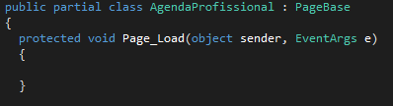
Olhando para uma página
SLIDE PARA TEXTO CORRIDO
OBS: NÃO É ACONSELHÁVEL COLOCAR MUITO TEXTO NOS SLIDES

Slide 16
Ciclo de vida da página
Request
Start
Inicialization
Load
PostBack
Rendering
Unload
SLIDE PARA TEXTO CORRIDO
OBS: NÃO É ACONSELHÁVEL COLOCAR MUITO TEXTO NOS SLIDES

Slide 17
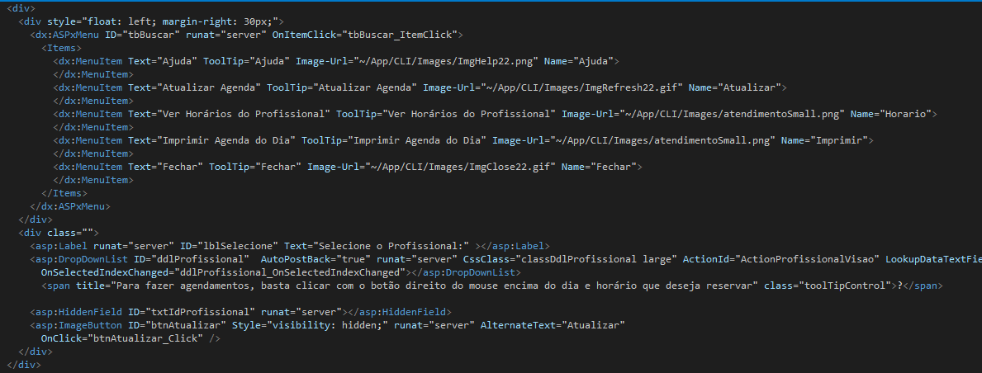
Olhando para a construção de interface
SLIDE PARA TEXTO CORRIDO
OBS: NÃO É ACONSELHÁVEL COLOCAR MUITO TEXTO NOS SLIDES

Slide 18
ASCX ou Master Page
MasterPage é uma página especial que pode conter funcionalidades comuns entre as páginas que a implementam: Cabeçalho, rodapé, Autenticação, Carrinho de compras, etc
User Controls (ASCX) é uma subpágina, funcionalidade padrão que pode ser repetir em mais de uma pagina
SLIDE PARA TEXTO CORRIDO
OBS: NÃO É ACONSELHÁVEL COLOCAR MUITO TEXTO NOS SLIDES

Slide 19
Aspectos Positivos
Facilidade de entendimento
Velocidade de produção
Menor preocupação com renderização
Abstração de pontos mais complexos
Manter status dos componentes de forma automática
Gestão de eventos simples: ao mudar o texto, ao clicar, ao selecionar
Chamadas e requisições simplificadas: Ajax ou PostBack
SLIDE PARA TEXTO CORRIDO
OBS: NÃO É ACONSELHÁVEL COLOCAR MUITO TEXTO NOS SLIDES

Slide 20
Aspectos Negativos
Menor domínio sobre a renderização
Devido a abstração
Componentes gerados automaticamente
Alto custo de recarga das páginas
PostBack com ViewState
Maior custo de execução e processamento
SLIDE PARA TEXTO CORRIDO
OBS: NÃO É ACONSELHÁVEL COLOCAR MUITO TEXTO NOS SLIDES

Slide 21
Modelo MVC
SLIDE PARA SEPARAR CAPÍTULO/ TÓPICO

Slide 22
Conceito Inicial
Dar opção de maior liberdade e menor abstração
Menor acoplamento da interface do restante do Software

Slide 23
Abordagem diferente
Alinhamento com arquiteturas de mercado
Regras de roteamento definem qual URL no browser vai acionar qual Controller
Cada requisição feita cai em um Controller, que usa o Model para buscar (ou salvar) dados e escolhe uma View para exibir a página para o usuário

Slide 24
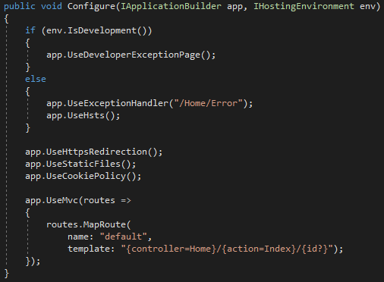
Regra básica de roteamento (Startup.cs)

Slide 25
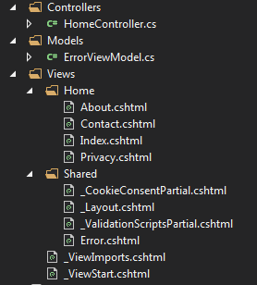
Olhando para o modelo
Convenções
Shared – MasterPage
Partial – USC

Slide 26
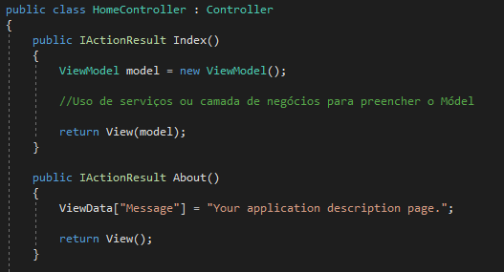
Olhando para o modelo

Slide 27
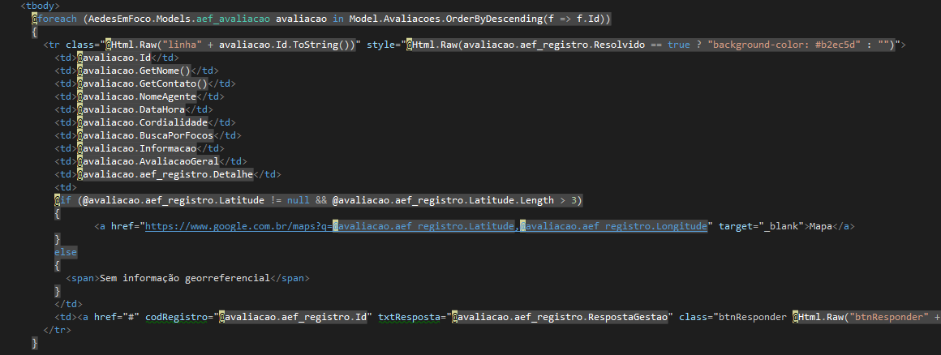
Olhando para a construção de interface
SLIDE PARA TEXTO CORRIDO
OBS: NÃO É ACONSELHÁVEL COLOCAR MUITO TEXTO NOS SLIDES

Slide 28
Aspectos Positivos
Melhor divisão de interface e demais recursos (devido ao Controller)
Utilização de padrão e linguagens amplamente difundidos: MVC, HTML, CSS, JS, etc
Completo domínio sobre renderização
Mais leve e rápido
SLIDE PARA TEXTO CORRIDO
OBS: NÃO É ACONSELHÁVEL COLOCAR MUITO TEXTO NOS SLIDES

Slide 29
Aspectos Negativos
Maior esforço para implementação (?)
Para quem já acostumou com ASPX é uma abordagem diferente
SLIDE PARA TEXTO CORRIDO
OBS: NÃO É ACONSELHÁVEL COLOCAR MUITO TEXTO NOS SLIDES

Slide 30
Camada de Interfaces
SLIDE CAPA
Leandro Garcia

Slide 31
SLIDE DE ENCERRAMENTO

